Slide 1
第10回 はままつCDE研究会のご案内
～糖尿病療養指導を学ぼう～
拝啓
時下、皆様におかれましては、益々ご清祥のこととお慶び申し上げます。
近年、糖尿病治療では「チーム医療」の充実が求められて参りました。そこで多職種の医療スタッフがそれぞれの分野で
培った経験と専門知識を共有し、療養指導技術の向上を目指す場として、この度「第10回はままつCDE研究会」を
開催させて頂く運びとなりました。当研究会は糖尿病療養指導に興味のある方ならどなたでもご参加いただけます。
ご多忙の折、大変恐縮ではございますが、是非ご参加頂きますようお願い申し上げます。 敬具
「はままつCDE研究会」 代表世話人 浜松医科大学 地域家庭医療学講座 特任教授 沖 隆
プログラム
日 時
平成31年 2月 9日（土） 14:00～17:30
場 所
グランドホテル浜松 2階 「孔雀の間」
テーマ
リハビリって、こんなところです
～現場を知って糖尿病療養指導にいかそう！～
開会の辞 14:00 –14:05
総合司会： 浜松医療センター リハビリテーション技術科 藤原 善裕
一般講演
座長： 聖隷浜松病院 薬剤部 廣瀬 勝也
聖隷浜松病院 栄養課 島田 友香里
一般講演 ① 14:05 –14:45
『 理学療法室に入ってみましょう！
～基本的動作能力ってご存知ですか？～ 』
演者： 磐田市立総合病院 リハビリテーション技術科 廣岡 卓
一般講演 ② 14:45 –15:25
『 作業療法士の役割を学ぼう
～機能障害・ADLの回復を図るために～ 』
演者： 浜松医療センター リハビリテーション技術科 和田 静香
一般講演 ③ 15:35 –16:15
休憩（15:25-15:35）
『 筋力を評価して鍛えよう！
～安全かつ効率的な運動を実践～ 』
演者： JA静岡厚生連 遠州病院 リハビリテーション科 徳増 来斗
特別講演 16:25 –17:25
休憩（16:15-16:25）
座長： 浜松医科大学 地域家庭医療学講座 特任教授 沖 隆
『 糖尿病の運動療法 ～理論と指導方法～ 』
演者： 愛知みずほ大学学長・名古屋大学名誉教授 佐藤 祐造
閉会の辞 17:25 – 17:30
総合司会： 浜松医療センター リハビリテーション技術科 藤原 善裕
＊参加費としてお一人様500円を受付時申し受けます。
＊日本糖尿病療養指導士更新単位＜第2群＞1.0単位を申請中です。
＊静岡県西部糖尿病療養指導士認定更新の講習単位2.0単位を申請中です。
＊当日申請をされる方は、認定番号をお持ちください。
< 共催 >
はままつＣＤＥ研究会 興和創薬株式会社 ジョンソン・エンド・ジョンソン株式会社 ノボ ノルディスクファーマ株式会社 田辺三菱製薬株式会社 大正富山医薬品株式会社 第一三共株式会社

Slide 2
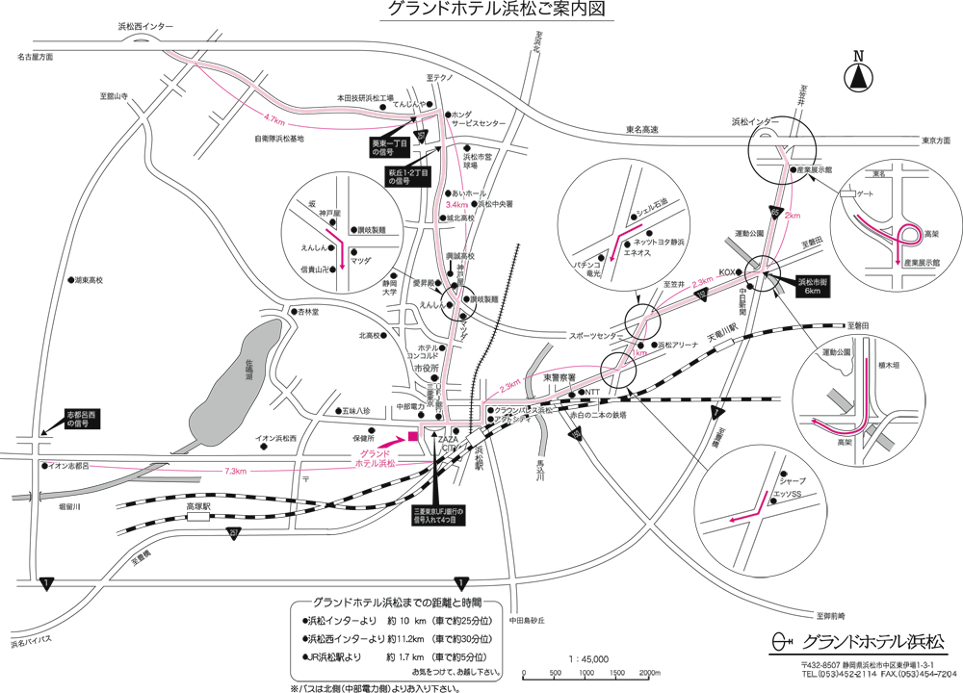
FAX送付先：053-435-2354
第10回 はままつCDE研究会 参加申込書
上記FAX番号までお申込み下さいますよう、宜しくお願い申し上げます。
また、お問合せ等ございましたら下記お問合せ欄にご記入もしくは、お問合せ先までご連絡ください。
日 時
平成31年2月9日（土） 14:00～17：30
場 所
グランドホテル浜松 2階 「孔雀の間」
浜松市中区東伊場1-3-1 TEL：053-452-2112
参加費
御一人様 500円
ご施設名
TEL/FAX
フリガナ |  | 職種 | CDE資格
御氏名 |  | 医・薬・看・栄・臨・理・他 | 有 ・無
フリガナ |  | 職種 | CDE資格
御氏名 |  | 医・薬・看・栄・臨・理・他 | 有 ・無
フリガナ |  | 職種 | CDE資格
御氏名 |  | 医・薬・看・栄・臨・理・他 | 有 ・無
< ご質問等ございましたら、ご記入ください >
お問合せ先：浜松医科大学 第二内科
TEL：053-435-2262
はままつCDE研究会ホームページ
http://www.hamamatsu-cde.com
会場のご案内
＊車でお越しの方はホテル隣の専用駐車場にお停め下さい。なお、駐車料金は無料です（駐車券をお持ちください）。

